Slide 1
Валютная система

Slide 2
Задание:
1.Конспект
2. Найти и выписать методы
регулирования валютного курса (любой источник)

Slide 3
Движение валюты

Slide 4
Валютная система.
Валюта.
Обменный курс валюты.
Факторы влияющие на обменный курс валюты.
Системы с фиксированными и плавающими курсами.

Slide 5
Валюта —
— деньги, используемые в стране.

Slide 6
Два вида валют
Валюта
национальная
валюта вашей страны
иностранная
валюты других стран

Slide 7
Иностранные валюты
Доллар США
Евро

Slide 8
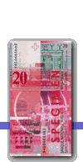
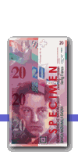
Иностранные валюты
Британский фунт стерлингов
Швейцарский франк

Slide 9
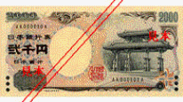
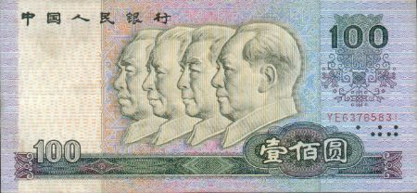
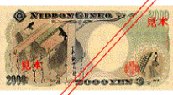
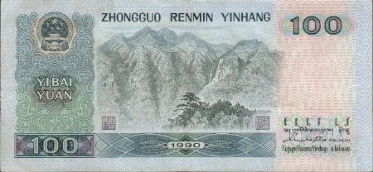
Иностранные валюты
Японская иена
Китайский юань

Slide 10
Некоторые валюты имеют символ
Доллар США | $
Евро | €
Японская иена | ¥
Английский фунт стерлингов | £
Российский рубль | Р

Slide 12
Обменный курс валюты.
В мире финансов обменным курсом валют называют стоимость валюты одной страны в переводе на другую. Курсы валют определяются на валютном рынке (Форекс). Торговля на форексе осуществляется круглосуточно в будние дни. Различают курсы покупки и продажи валют. Курс покупки говорит о цене, по которой купят одну валюту за другую, а курс продажи — о цене, по которой валюту готовы продать.

Slide 13
Факторы, влияющие на обменный курс валюты.
Общая ситуация в экономике страны.
Состояние текущего счета платежного баланса, особенно баланса торговли товарами и услугами.
Соотношение процентных ставок внутри страны и за рубежом.
Соотношение темпов инфляции в стране и в странах ее основных торговых партнеров.

Slide 14
Изменение курса валюты
Удорожание — рост курса национальной валюты.
Обесценение— падение курса национальной валюты.

Slide 15
Режимы валютного курса.
Режим
Фиксированный
Плавающий

Slide 16
Режимы курса
Фиксированный валютный курс — режим, при котором курс национальной валюты привязан жестким соотношением, называемым паритетом (т.е. равенством), к курсу иностранной валюты.
Плавающий валютный курс — режим, при котором курс может изменяться в зависимости от соотношения спроса и предложения на валюту.

